Slide 1

PROJET AWS · CLOUD ET VIRTUALISATION
minuit
Conception et réalisation d'une boutique Halloween sur AWS
Bahir BOUDOUMA LAMBARKI
Tarik FELLAHI
Matys LEPRETRE
IMT Nord Europe · FISA TI 2027 · Enseignant : Raouf Boulkroune
Notes:
Présentation du groupe et du projet : une boutique Halloween, Minuit, construite et déployée sur AWS dans le cadre du cours d'infrastructures cloud.

Slide 2



Une boutique en ligne évolutive, résiliente et rentable
01 · LE SUJET
Côté client
Côté entreprise
Côté technique
Parcourir un catalogue de produits
Commander un ou plusieurs produits
Recevoir une confirmation
Enregistrer toutes les commandes pour l'audit
Déclencher l'emballage et l'expédition simulée
EC2 et Lambda au minimum
Événementiel avec SNS
Infrastructure en Terraform
Coût maîtrisé (Free Tier)
Deux architectures attendues une solution déployée à faible coût, puis une architecture optimisée étudiée sans contrainte de budget et non implémentée.
Notes:
Le sujet : catalogue, commande, confirmation, audit et traitements internes. Contraintes : EC2 et Lambda, SNS, Terraform, budget. Deux architectures : une réalisée, une optimisée.

Slide 3
Passons commande chez Minuit
02 · DÉMONSTRATION
Ouvrir le catalogue · se connecter avec le compte démo
Ajouter un produit au panier et confirmer
Suivre la commande : confirmée, emballée, expédiée
Recevoir les deux emails de confirmation et d'expédition
Notes:
Démo en direct. Scénario : catalogue, compte démo, ajout au panier, confirmation, historique, emails. En secours : captures de la slide suivante.

Slide 4
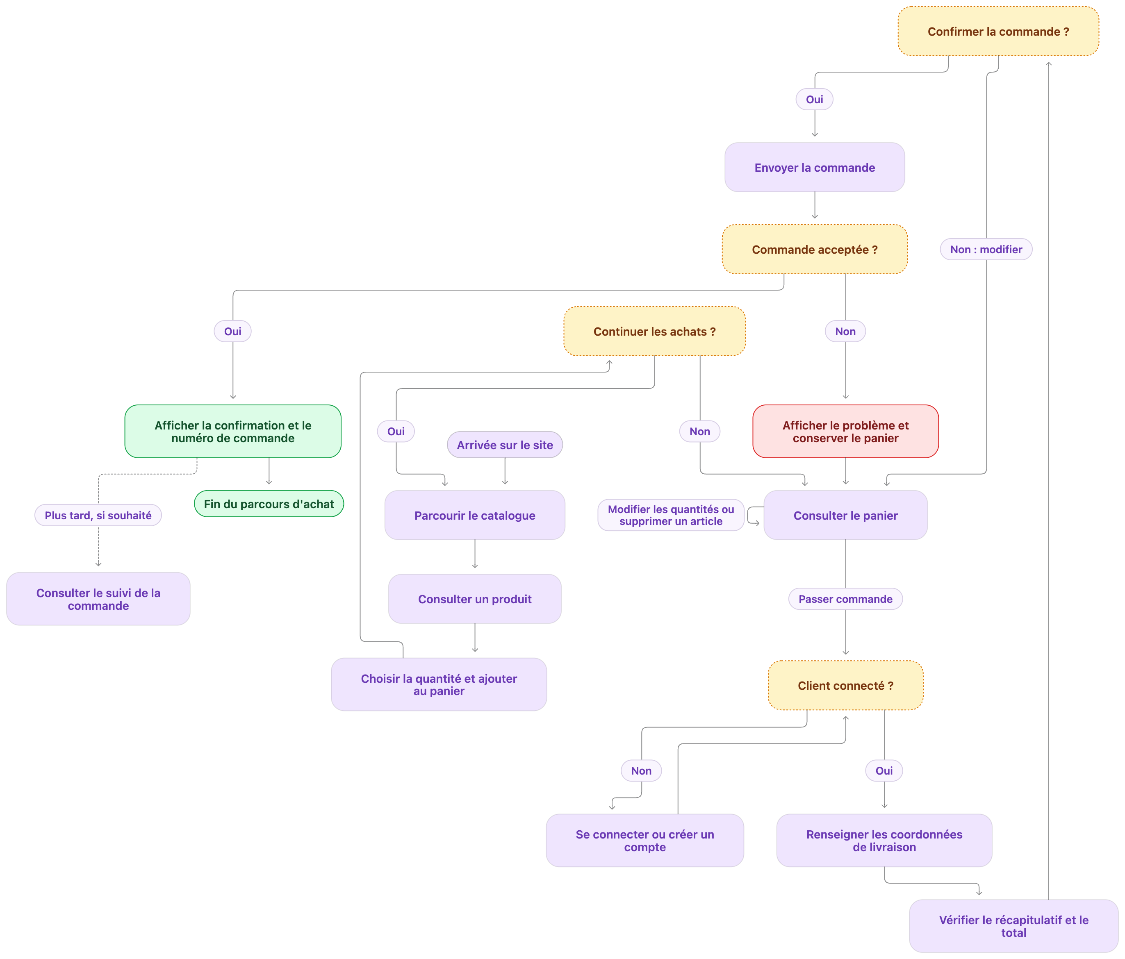
Le parcours d'achat, de l'arrivée au suivi
03 · EXPÉRIENCE UTILISATEUR
Connexion avant commande
Compte client obligatoire pour passer commande (Cognito sur AWS).
Récapitulatif vérifié
Le client valide le panier et le total avant l'envoi.
Échec maîtrisé
Si la commande est refusée, le problème s'affiche et le panier est conservé.
Suivi ensuite
Confirmée, emballée, expédiée : visible dans le carnet des commandes.
Notes:
Le parcours : catalogue, produit, panier, connexion, coordonnées, récapitulatif, confirmation. Le suivi se consulte plus tard.

Slide 5
04 · DÉMONSTRATION
Notes:
Le parcours : catalogue, produit, panier, connexion, coordonnées, récapitulatif, confirmation. Le suivi se consulte plus tard.

Slide 6
Une architecture hybride, sobre en coût
05 · ARCHITECTURE DÉPLOYÉE
API FastAPI sur EC2, traitements asynchrones sur Lambda, le tout décrit en Terraform et déployé à Paris (eu-west-3).

Slide 7
Trois couches : accès, API et données, traitements
SCHÉMA D'ENSEMBLE
01 Accès et
authentification
Client web
Navigateur · HTTPS
CloudFront + WAF
Point d'entrée unique
S3 frontend privé
HTML, CSS, JS (OAC)
Cognito
Comptes · jetons JWT
02 API et données
VPC privé · 2 AZ
NAT + endpoint S3
Sorties vers les API AWS
ALB interne
Sous-réseaux privés
EC2 · FastAPI
API + publisher outbox
RDS PostgreSQL
Commandes · outbox
outbox → SNS
03 Traitements
événementiels
SNS
3 types d'événements
SQS × 3 + DLQ
Emballage, expédition, notif.
Lambda × 3
Traitements idempotents
SES
Emails au client
Transverse Terraform · IAM · Secrets Manager · Systems Manager · CloudWatch · CloudTrail · AWS Budgets
Notes:
Vue d'ensemble avant les zooms. Couche 1 : accès et authentification. Couche 2 : API et données privées dans un VPC. Couche 3 : traitements événementiels. Le schéma complet est dans le rapport (planche 1).

Slide 8
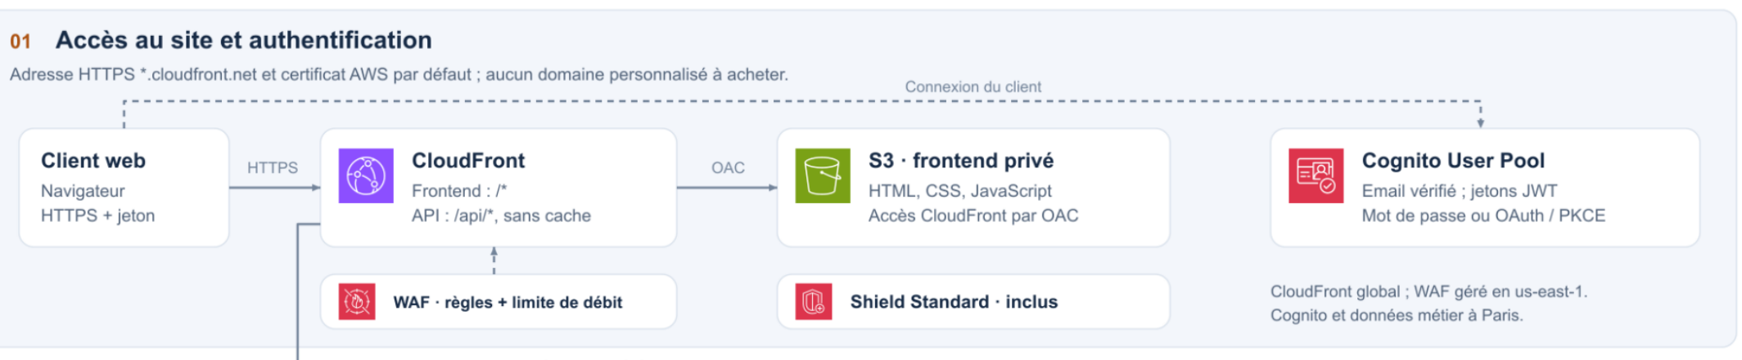
Un seul point d'entrée HTTPS, protégé et authentifié
ZOOM 1 · ACCÈS ET AUTHENTIFICATION
CloudFront
Sert le frontend depuis un S3 privé (OAC) et relaie /api/* vers l'ALB par une origine VPC, sans IP publique.
WAF + Shield Standard
Règles gérées et limite de débit à l'entrée ; protection DDoS de base incluse.
Cognito
Email vérifié, jetons JWT contrôlés par l'API : chaque client ne voit que ses commandes.

Slide 9
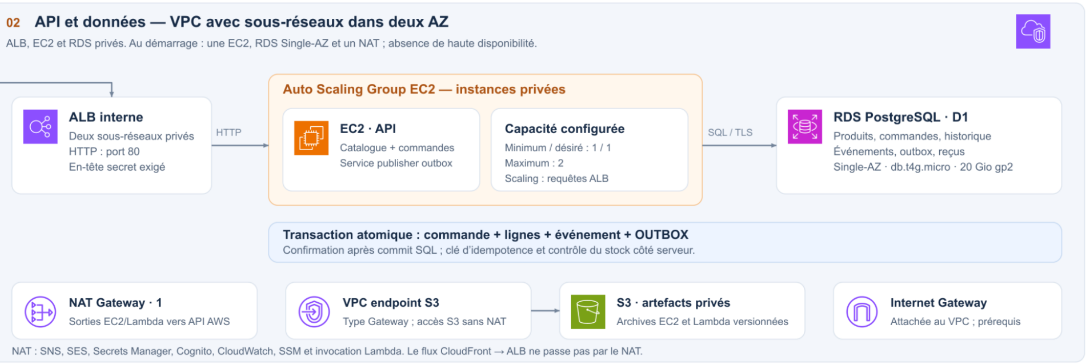
L'API et la base restent dans un réseau privé
ZOOM 2 · API ET DONNÉES
EC2 dans un Auto Scaling Group
ALB interne → FastAPI. 1 instance désirée, 2 au maximum, mise à l'échelle sur le nombre de requêtes.
RDS PostgreSQL
db.t4g.micro Single-AZ, 20 Gio, connexion TLS vérifiée.
Aucun accès public
Pas d'IP publique ni de SSH : administration via Systems Manager.

Slide 10
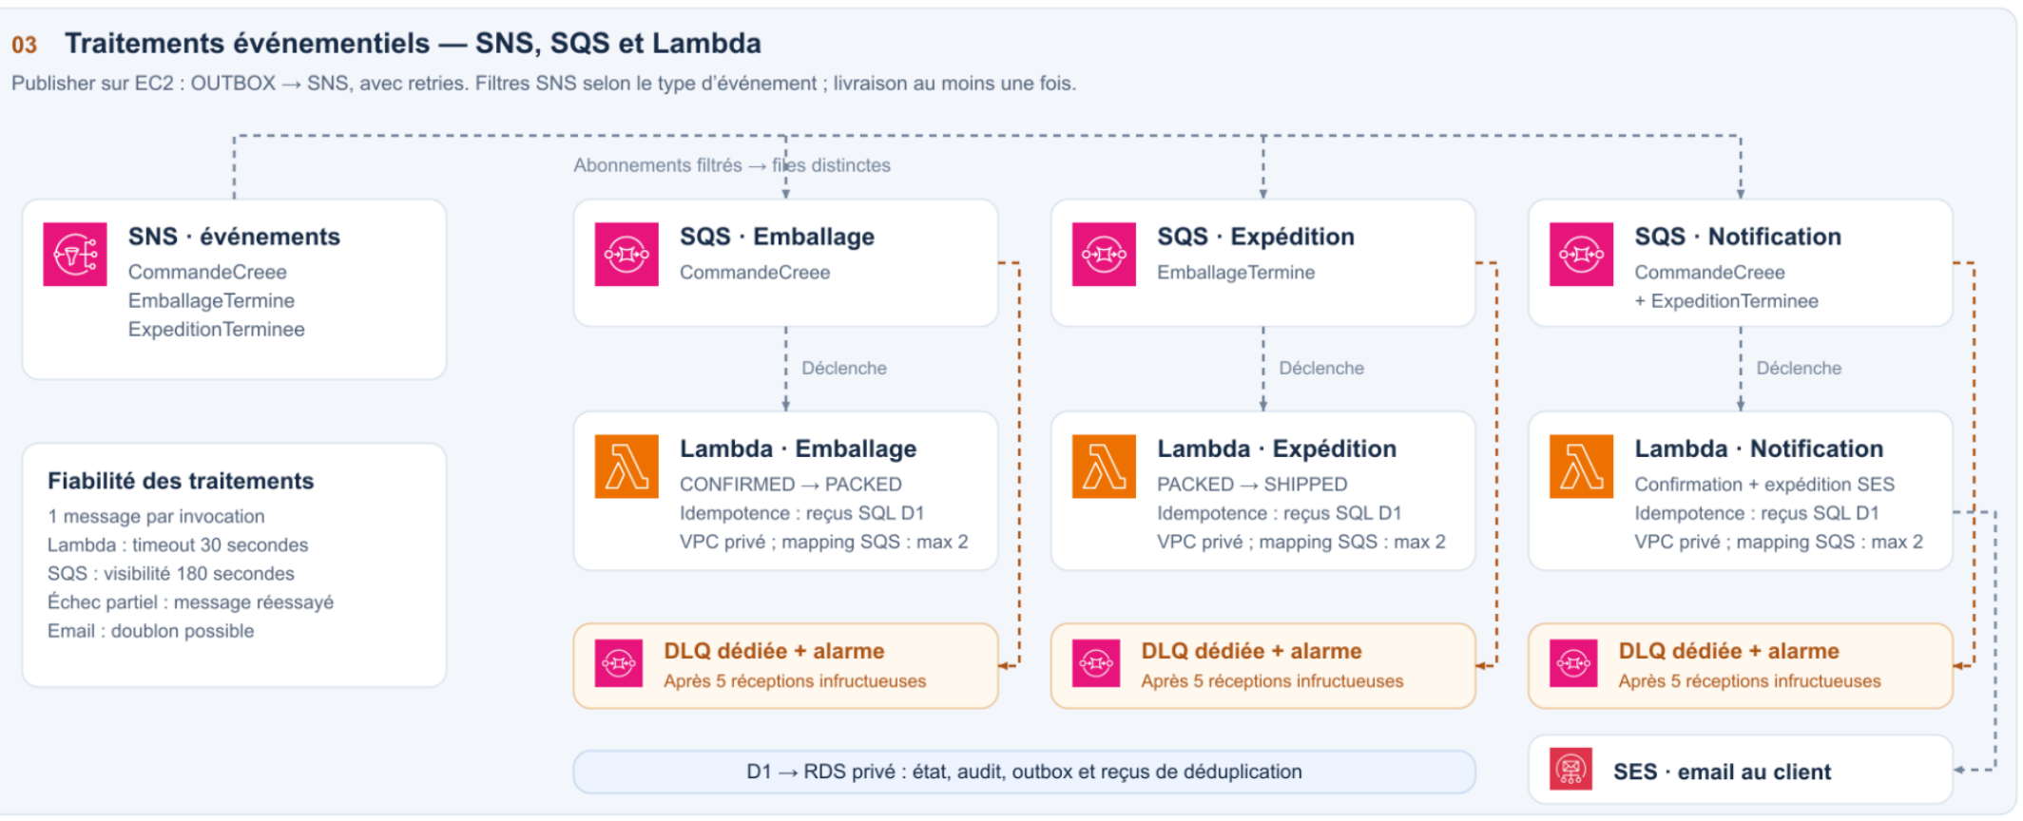
Des traitements découplés, idempotents et rejouables
ZOOM 3 · TRAITEMENTS ÉVÉNEMENTIELS
SNS filtre, SQS isole
Chaque type d'événement alimente sa propre file : emballage, expédition, notification.
Lambdas idempotentes
Livraison au moins une fois : des reçus SQL empêchent une double transition.
DLQ + alarme
Après 5 échecs. Cas réel : un blocage SES corrigé, puis les événements retraités sans recréer la commande.

Slide 11
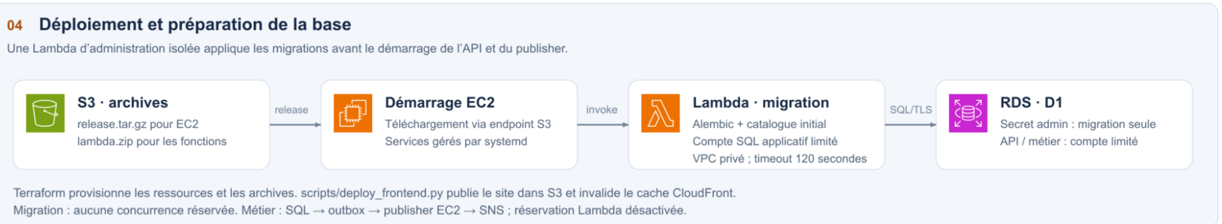
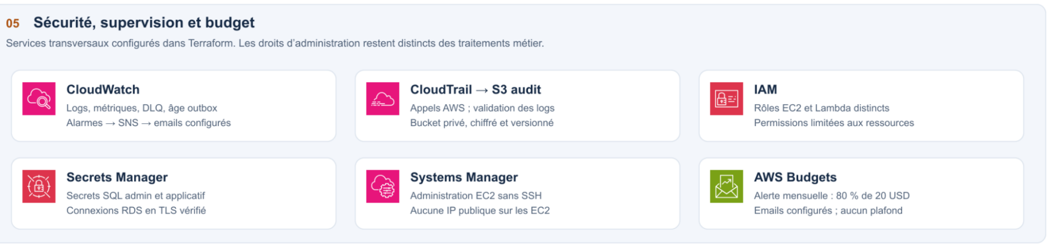
Reproductible en Terraform, sécurisé et surveillé
ZOOM 4 · DÉPLOIEMENT, SÉCURITÉ ET BUDGET
Terraform de bout en bout
init → validate → test → plan → apply ; une Lambda applique les migrations avant l'API.
Moindre privilège
Rôles IAM distincts, secrets dans Secrets Manager, compte SQL applicatif limité.
Budget sous contrôle
Alerte AWS Budgets à 80 % de 20 USD : une alerte, pas un plafond.

Slide 12
Pourquoi combiner EC2 et Lambda
NOS CHOIX
Critère | Machines virtuelles · EC2 | Serverless · Lambda
Exécution | Processus persistants | Fonctions invoquées à la demande
Capacité | Minimum permanent + Auto Scaling | Concurrence et quotas à maîtriser
Exploitation | Système, déploiement, instances | Configuration, événements, reprises
Notre usage | API et publisher outbox : transactions SQL explicites | Emballage, expédition, notifications indépendants
Pas de Kafka / MSK
SNS + SQS couvrent la distribution et la mise en attente ; aucun besoin de streaming établi.
Variante 100 % serverless
API Gateway + Lambda + DynamoDB : une alternative étudiée, à prototyper.

Slide 13
Et sans contrainte de budget ?
06 · ARCHITECTURE OPTIMISÉE
Une cible industrielle étudiée, non déployée : plus de disponibilité, une reprise régionale et une exploitation outillée.

Slide 14
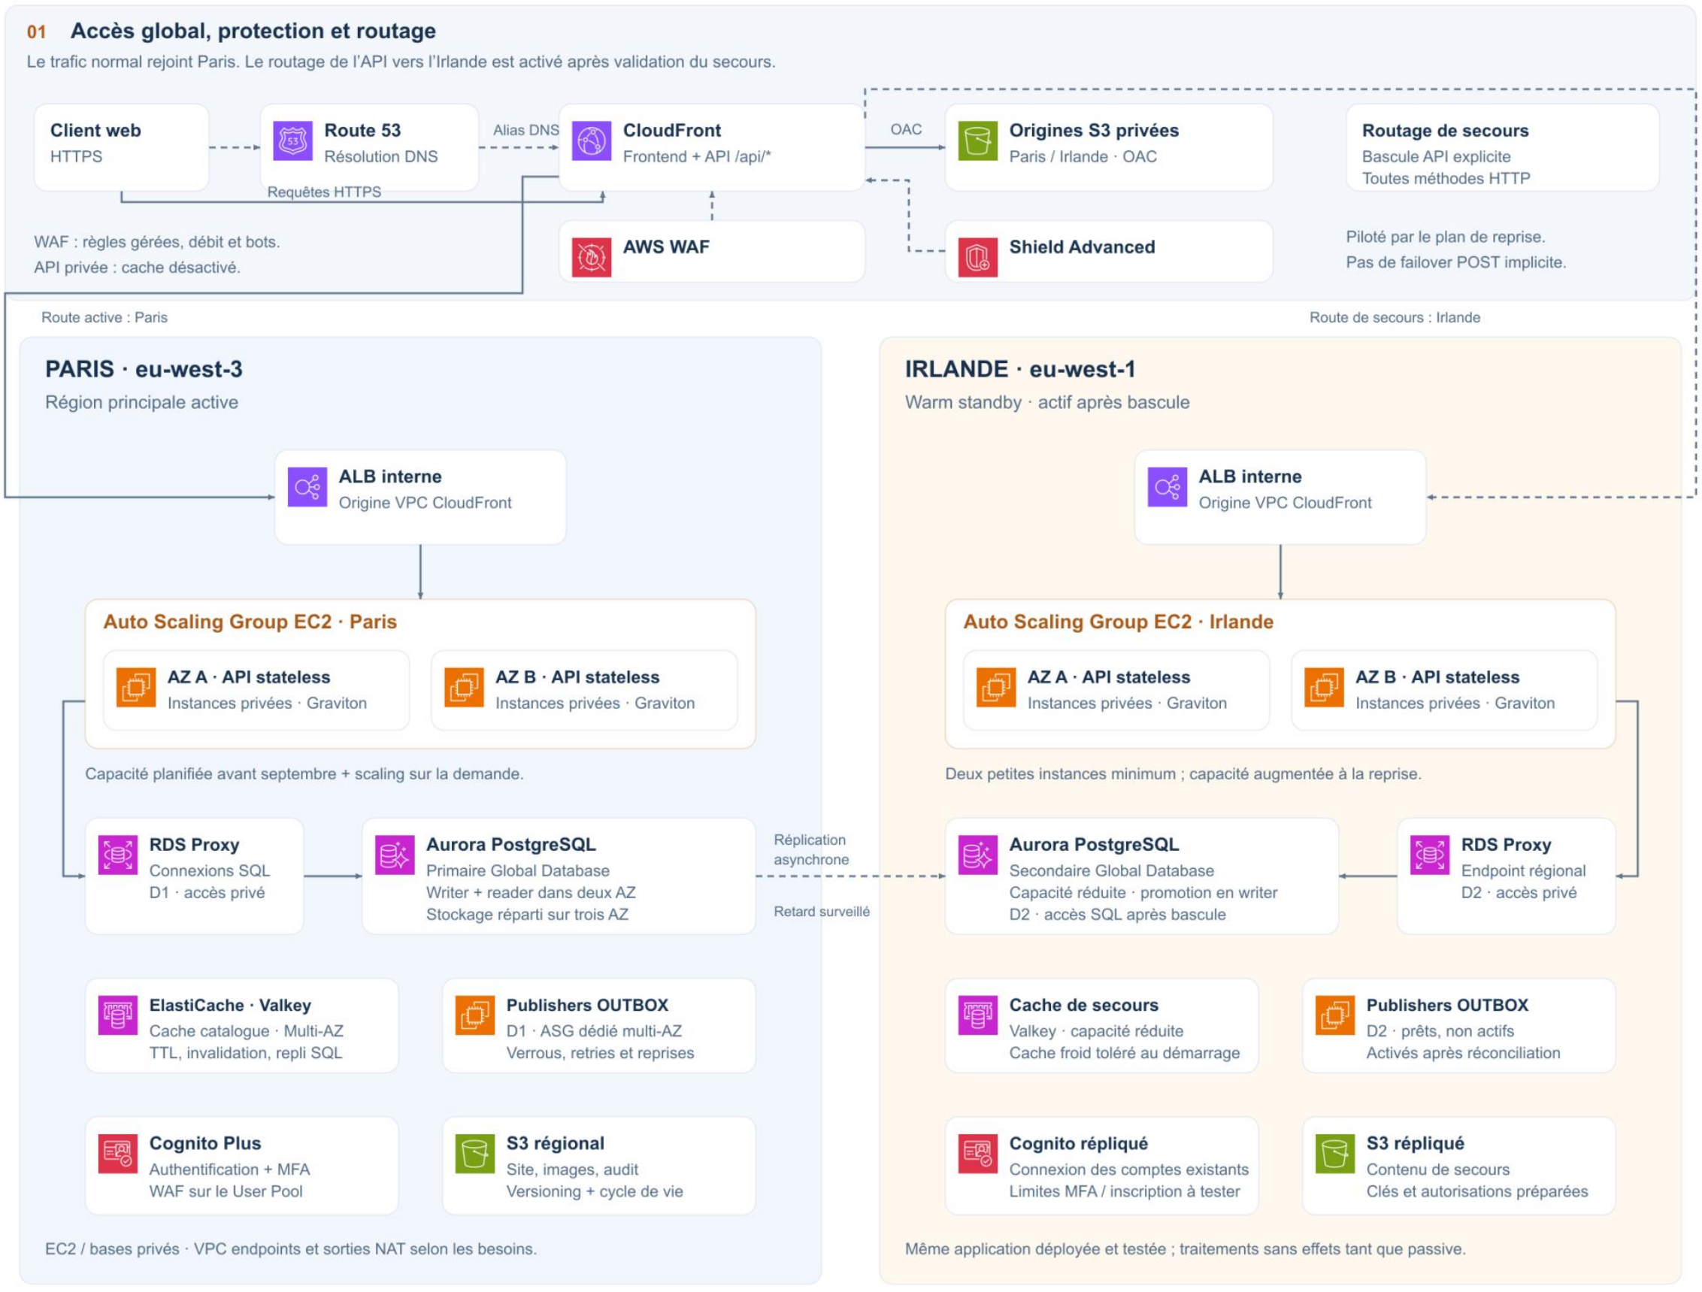
Paris actif, Irlande en secours
SCHÉMA D'ENSEMBLE · CIBLE
Deux régions, une seule active
Paris sur 2 AZ ; l'Irlande en warm standby, activée après bascule.
Aurora Global Database
Réplication vers l'Irlande ; RDS Proxy pour mutualiser les connexions.
Cache Valkey
Catalogue en cache ; le prix reste revérifié en base à la commande.
Protection renforcée
Route 53, WAF et Shield Advanced devant CloudFront.

Slide 15
Ce que la cible améliore
DÉPLOYÉE VS OPTIMISÉE
Dimension | Déployée | Optimisée
Base de données | RDS Single-AZ, 20 Gio | Aurora multi-AZ + Global Database, RDS Proxy
Disponibilité | 1 EC2, 1 NAT, une région | ASG sur 2 AZ + warm standby en Irlande
Performance | Catalogue lu en base | Cache Valkey, repli SQL
Orchestration | SNS → SQS → Lambda | Step Functions : retries, catch, suivi durable
Analytique | Audit dans RDS | Archivage S3 + Glue + Athena
Sécurité | WAF + Shield Standard | Shield Advanced, GuardDuty, Security Hub, MFA
Exploitation | Terraform, déploiement manuel | CI/CD blue/green, canary, X-Ray, comptes séparés
Notes:
Pourquoi la cible est mieux : elle supprime le point de défaillance unique de la base, ajoute une reprise régionale, sépare l'analytique des transactions et outille l'exploitation. En contrepartie : coût et complexité.

Slide 16
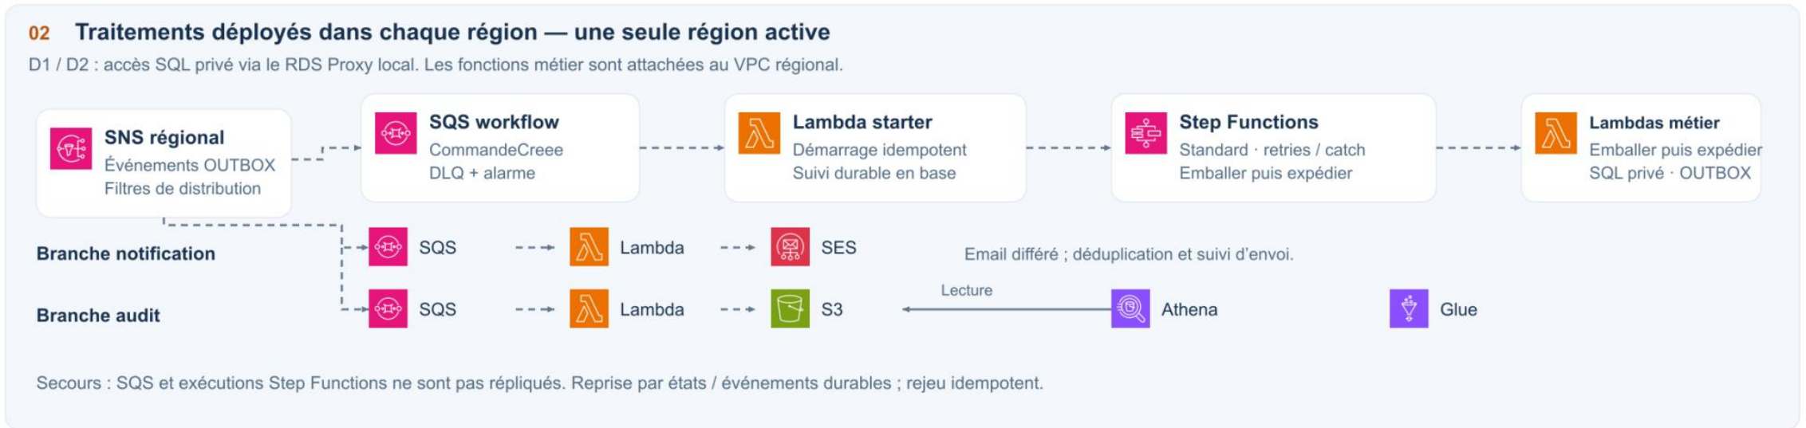
Des traitements orchestrés et une bascule pilotée
ZOOM · TRAITEMENTS ET REPRISE
BASCULE CONTRÔLÉE EN CINQ ÉTAPES
1
2
3
4
5
Isoler Paris et suspendre les écritures
Promouvoir Aurora en Irlande
Basculer le routage
Réconcilier les traitements
Réouvrir les commandes
Le failover d'origine CloudFront ne couvre pas les requêtes POST : la reprise des commandes doit être pilotée, et RTO/RPO mesurés.

Slide 17
Le coût de la résilience
ANALYSE ÉCONOMIQUE · AWS PRICING CALCULATOR
× 47
Hors saison, la cible coûte 47 fois plus que la solution déployée
56 216 $
Par an pour la cible : 11 mois creux + 1 mois de pointe
≈ 3 000 $
Par mois pour Shield Advanced à lui seul
Notes:
Estimations HT des 29 et 30 octobre 2026, issues d'AWS Pricing Calculator : hypothèses, pas factures. Les deux solutions n'offrent pas le même niveau de service. Le socle hybride n'est pas gratuit : NAT, ALB et RDS restent permanents.

Slide 18

CONCLUSION
Relier chaque promesse à une preuve
Une transaction à ses tests, une disponibilité à un exercice de panne, un coût à des hypothèses de charge.
Minuit déployée : sobre, cohérente et reproductible. Minuit optimisée : résiliente, à condition d'en payer le prix.
Merci. Place aux questions.
Bahir BOUDOUMA LAMBARKI · Tarik FELLAHI · Matys LEPRETRE

